Slide 1

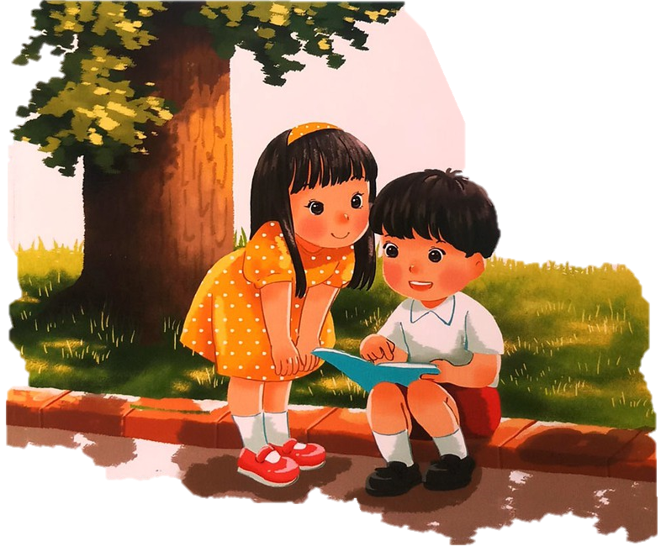
TIẾNG VIỆT 1
TẬP HAI

Slide 2



UBND HUYỆN VẠN NINH
TRƯỜNG TH&THCS NGUYỄN BỈNH KHIÊM
NBK
CHÀO MỪNG CÁC EM ĐẾN VỚI TIẾT TIẾNG VIỆT
Giáo viên dạy: Nguyễn Thị Phương Ngân

Slide 3



Slide 4
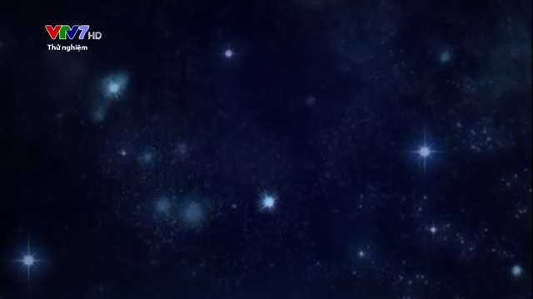

Slide 5
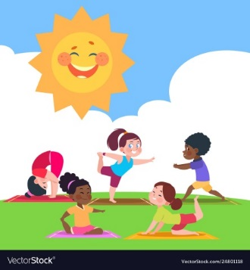
7
THẾ GIỚI TRONG MẮT EM
Bài
3
NGÀY MỚI BẮT ĐẦU
(Tiết 3)
Sách Tiếng việt /130

Slide 6
5
Chọn từ ngữ để hoàn thiện câu và viết câu vào vở
mặt trời
lục tục
tia nắng
gáy
hót
a. Những (..............) buổi sáng mở đầu một ngày mới.
tia nắng
hót
b. Mấy chú chim chích choè đang (…..) vang trên cành cây.
Notes:
GV cho hs chọn từ. HS chọn vào từ nào thì GV nhấp vào từ đó. Nhấp đúng từ ‘hãnh diện” thì nó sẽ di chuyển về chỗ trống. Sau đó enter là câu mẫu viết vở sẽ xuất hiện

Slide 7
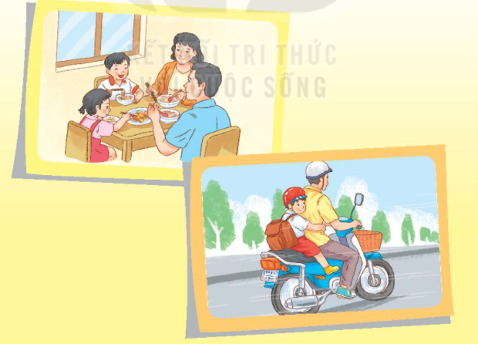
6
Quan sát tranh và dùng từ ngữ trong khung để nói theo tranh
buổi sáng bố mẹ em
Notes:
GV linh động tổ chức HĐ

Slide 8

Thư giãn

Slide 9
7
THẾ GIỚI TRONG MẮT EM
Bài
3
NGÀY MỚI BẮT ĐẦU
(Tiết 4)
Sách Tiếng việt /131

Slide 10
7
Nghe viết
Nắng chiếu vào tổ chim. Chim bay ra khỏi tổ, cất tiếng hót. Nắng chiếu vào tổ ong. Ong bay đi kiếm mật. Nắng chiếu vào nhà, gọi bé thức dậy đến trường.
Kết thúc câu có dấu gì?
Những chữ nào được viết hoa? Vì sao?
Khi viết chữ đầu đoạn, ta lưu ý gì?
Đoạn văn này có mấy câu?
Em hãy tìm những từ dễ viết sai trong bài.
Notes:
- GV đọc mẫu và gọi HS đọc lại
Gọi yêu cầu HS tìm các từ dễ viết sai (ghi bảng) – Hướng dẫn HS luyện viết bảng con từ khó
- GV hỏi HS một số lưu ý khi trình bày bài

Slide 11
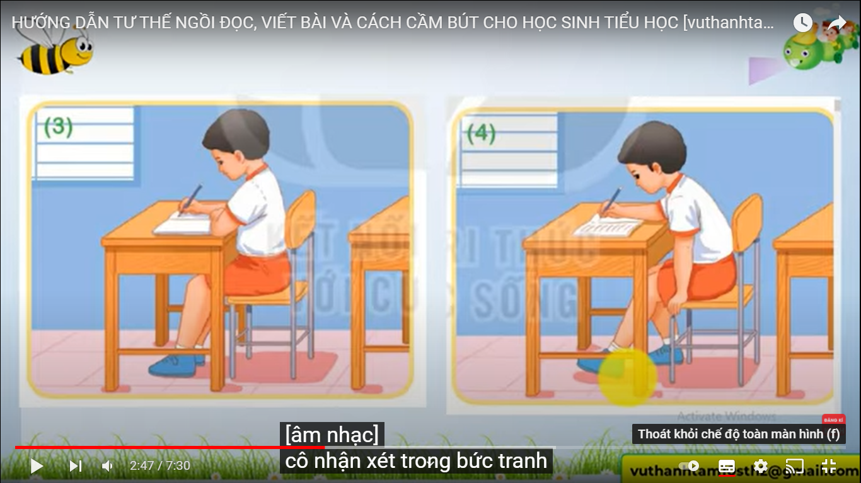
Ngồi thoải mái, lưng thẳng,
không tì ngực vào bàn.
Đầu hơi cúi,
mắt cách vở 25 -30 cm.
- Hai chân thoải mái,
- Một tay cầm bút,
một tay tì nhẹ lên mép vở.

Slide 12
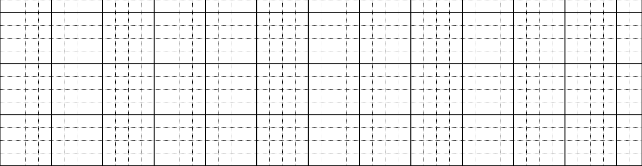
Nghe viết
Nắng εΗĞu vào Ǉổ εim.
Chim bay ǟa
δĈ Ǉổ, cất ǇΗĞng hĝ.
Nắng εΗĞu vào Ǉổ Ϊg.
Ong bay đi kΗĞm jật.
Nắng εΗĞu vào ηà,
gĊ χ≠ κức dậy ΑĞn ǇrưŊg.
V/40

Slide 13
8
Tìm trong hoặc ngoài bài đọc Ngày mới bắt đầu từ ngữ có tiếng chứa vần iêu, iu, uông, uôn
Notes:
GV tổ chức cho hs làm việc nhóm, vẽ sơ đồ tư duy nhé!

Slide 14
8
Hát một bài và cùng nhau vận động theo nhịp điệu của bài hát

Slide 15

- Đọc lại bài, trả lời các câu hỏi và các bài tập.
- Xem trước bài: Hỏi mẹ (Trang 132)

Slide 16



